Slide 1
interrupt
김시열

Slide 2
목차
인터럽트
인터럽트 허용/금지
인터럽트 레지스터
회로도
구동영상

Slide 3
인터럽트
어떤 사건이 발생하면 그때 CPU에 알려서 처리 요구를 하는 것을 인터럽트라 한다.
인터럽트를 사용하면 사건이 발생할 때만 CPU가 대응하므로 효과적
<인터럽트 처리 과정>
인터럽트 서비스루틴으로 분기
인터럽트
처리
인터럽트 발생
인터럽트 서비스루틴
작업 계속 수행
분기전의 지점으로 복귀

Slide 4
함수와 인터럽트의 차이는
함수는 언제 분기할지 사용자가 명확히 알고 있는 동기적이다.
인터럽트의 경우 발생시키는 사건이 언제 발생할 지 모르는 불확정적인 것이어서 비동기적이다.
<인터럽트 서비스루틴 수행>
<함수의 수행>
함수func()
미리 설정된 주소로 분기
JMP isr
함수 func()로 분기
func()
{
….
….
…
…
}
인터럽트 서비스 루틴 isr()
인터럽트 발생
함수의 호출
CALL func
함수 수행
Isr()
{
…
….
}
Isr()수행
작업 계속 수행
작업 계속
분기전의 지점으로 복귀
함수 호출 다음 문장으로 복귀
CPU는 여러 종류의 인터럽트를 처리할 수 있으며 각 인터럽트에 고유한 번호가 부여되는데 이를 인터럽트 벡터(Vector)라 부른다.

Slide 5
인터럽트의 허용/금지
각 인터럽트에 대해 인터럽트 마스크 비트가 존재하며 이를 사용하여 개별적으로 인터럽트의 허용/금지를 제어할 수 있다
INT0
INT0
.
.
.
.
.
.
.
.
.
.
.
.
TWI
SPM RDY
인터럽트 요구
인터럽트 소스
개별 인터럽트 마스크
SREG.I비트로 일괄처리
Sei(); //인터럽트 허용
Cli(); //인터럽트 금지

Slide 6
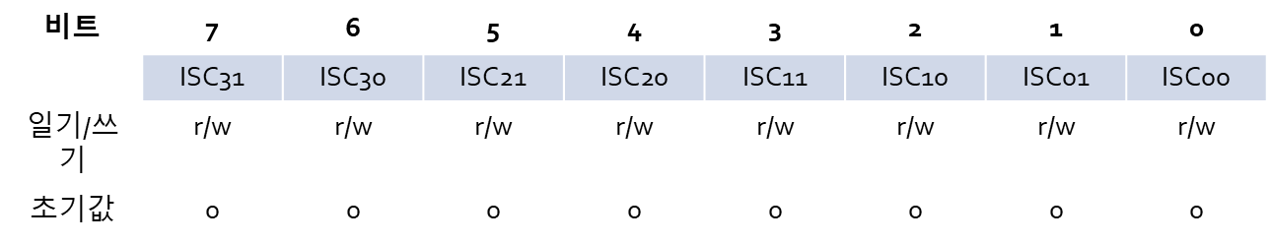
인터럽트 레지스터
외부 인터럽트 제어 레지스터A(External Interrupt Control Register A):EICRA
외부인터럽트0~3(INT0~3)의 인터럽트 감지 방법을 제어
만약 하강모서리(1 0)을 사용하고 싶다면 EICRA=0xaa;
ISCn1 | ISCn0 | 설명
0 | 0 | INTn핀의 Low레벨 신호가 인터럽트 요구
0 | 1 | 사용 x
1 | 0 | INTn핀의 하강 모서리가 비동기적으로 인터럽트 요구
1 | 1 | INTn핀의 상승 모서리가 비동기적으로 인터럽트 요구

Slide 7
EICRB
외부 인터럽트4~7(INT4~7)의 인터럽트 감지 방법을 제어
비트 | 7 | 6 | 5 | 4 | 3 | 2 | 1 | 0
 | ISC71 | ISC70 | ISC61 | ISC60 | ISC51 | ISC50 | ISC41 | ISC40
일기/쓰기 | r/w | r/w | r/w | r/w | r/w | r/w | r/w | r/w
초기값 | 0 | 0 | 0 | 0 | 0 | 0 | 0 | 0
ISCn1 | ISCn0 | 설명
0 | 0 | INTn핀의 Low레벨 신호가 인터럽트 요구
0 | 1 | INTn핀의 하강 모서리/상승 모서리 모두 요구
1 | 0 | INTn신호의 두 샘플 사이의 하강 모서리가 인터럽트 요구
1 | 1 | INTn신호의 두 샘플 사이의 상승 모서리가 인터럽트 요구

Slide 8
외부 인터럽트 마스크 레지스터(External Interrupt Mask Register):EIMSK
INT핀을 어디를 쓸 건지 정함(0~7번핀) 1이면 허용,0이면x 만약 INT0~3핀 쓸거면 0x0f
인터럽트 INT0~3은 핀PD0~3과 공유
INT4~7은 PE4~7까지 공유
비트 | 7 | 6 | 5 | 4 | 3 | 2 | 1 | 0
 | INT7 | INT6 | INT5 | INT4 | INT3 | INT2 | INT1 | INT0
일기/쓰기 | r/w | r/w | r/w | r/w | r/w | r/w | r/w | r/w
초기값 | 0 | 0 | 0 | 0 | 0 | 0 | 0 | 0

Slide 9
외부 인터럽트 플래그 레지스터(External Interrupt Flag Register):EIFR
인터럽트의 상태를 나타낸다. 해당 핀의 인터럽트가 요구되면 해당 비트가 1로 셋 되며 해당 마스크 비트가 세트되어 있으면 인터럽트 벡터로 분기하여 인터럽트 서비스루틴을 수행한다. 이 플래그는 인터럽트 서비스루틴을 수행하면 자동으로 0으로 리셋
비트 | 7 | 6 | 5 | 4 | 3 | 2 | 1 | 0
 | INTF7 | INTF6 | INTF5 | INTF4 | INTF3 | INTF2 | INTF1 | INTF0
일기/쓰기 | r/w | r/w | r/w | r/w | r/w | r/w | r/w | r/w
초기값 | 0 | 0 | 0 | 0 | 0 | 0 | 0 | 0

Slide 10
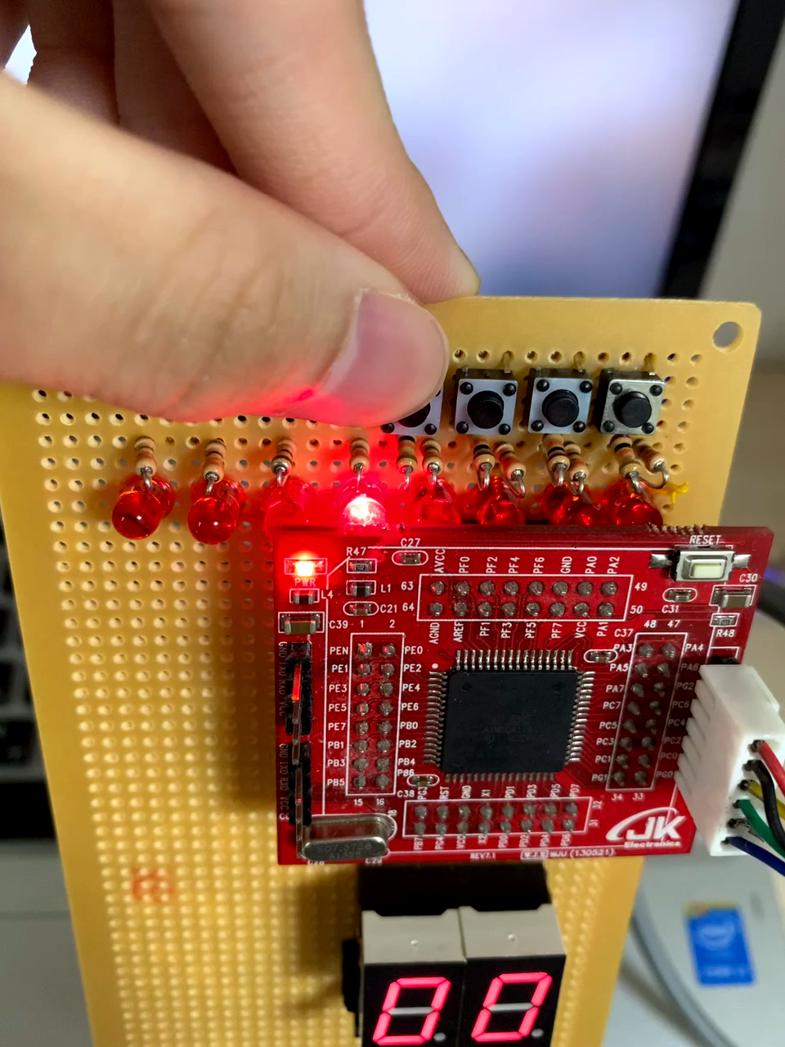
기본적으로 LED는 한개씩 왼쪽으로 0.5초씩 쉬프트 (LED 누적x) 1번 스위치 : 1번누르면 FND숫자 증가 2번 누르면 FND 숫자 감소 2번 스위치 : FND숫자 초기화. 3번 스위치 : LED 위치를 FND에 숫자로 표현 (0~7) 4번 스위치 : 스위치가 동작할때마다 LED위치의 값을 더하여 FND에 표현 EX) LED가 5번째 점등됬을때 스위치를 눌러 숫자 5를 표현, LED가 6번쨰 점등됬을떄 스위치를 눌렀을때 이전값 5와 현재값 6을더하여 FND에표현, LED가 2번째 점등됬을때 스위치를 눌러 이전값 5와 6의 값에서 2를 더해 FND에 표현

